Slide 1
Tiếng việt 3 - tập 2
CHÀO MỪNG CÁC EM ĐẾN VỚI TIẾT HỌC MỚI!

Slide 2
BÀI ĐỌC 3. LÀNG EM

Slide 3
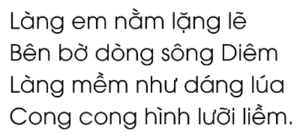
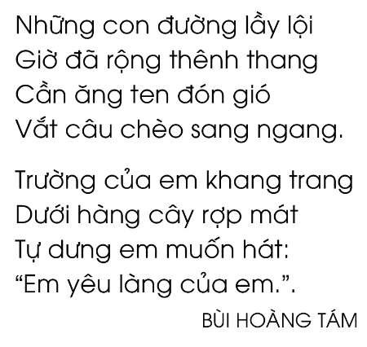
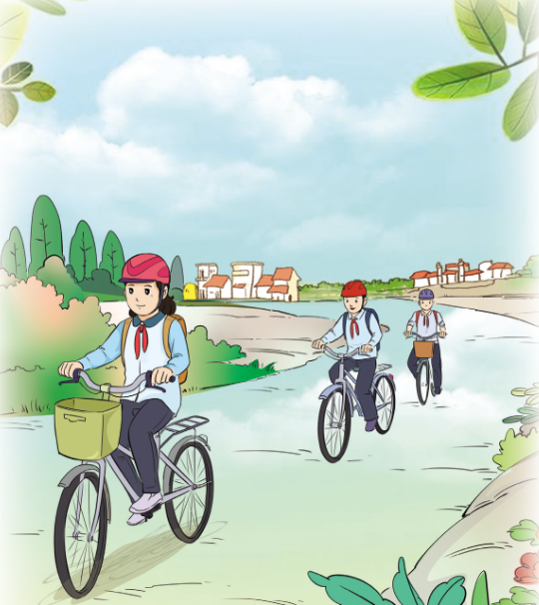
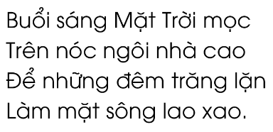
1. Đọc thành tiếng
Vui tươi
Trong sáng
False

Slide 4
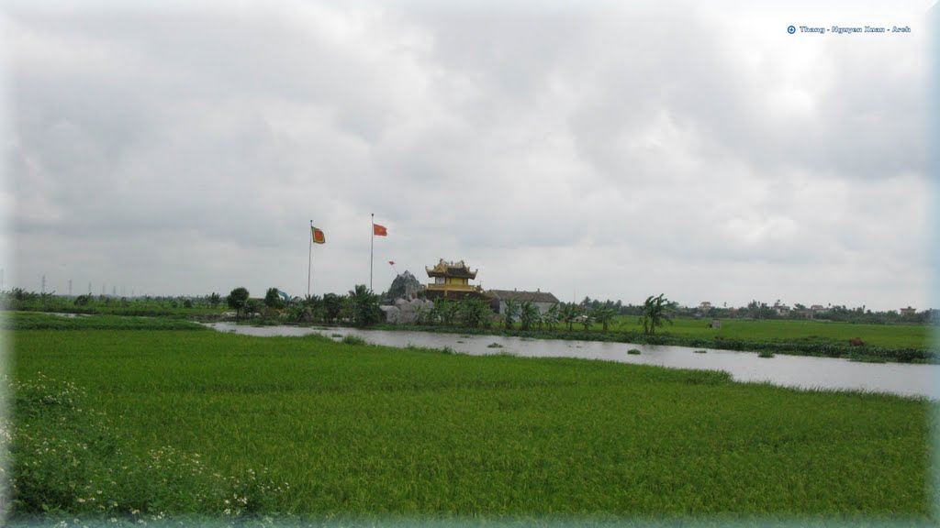
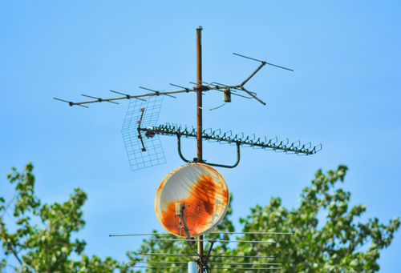
1. Đọc thành tiếng
Giải nghĩa từ khó:
Sông Diêm: một dòng sống nhỏ ở tỉnh Thái Bình
False
Ăng ten: thiết bị thu hay phát sóng của đài, ti vi,...

Slide 5


1. Đọc thành tiếng
Phát âm từ địa phương:
l – n (lưỡi – nưỡi), dấu hỏi – dấu ngã (lẻ - lẽ)
Ví dụ: làng em, nằm lặng lẽ, dáng lúa, lưỡi liềm, lao xao, lầy lội,... (miền Bắc);
False

Slide 6

2. Đọc hiểu
Thay đổi: có các ngôi nhà cao tầng; con đường rộng thênh thang thay cho con đường lầy lội trước kia; nhiều cần ăng ten vươn lên trời cao, trong làng có nhiều ti vi, nhiều ra đi ô;…
Làng quê đã đổi thay như thế nào so với trước kia?

Slide 7
2. Đọc hiểu
Hai dòng thơ cuối cho biết về cảm xúc của bạn nhỏ: vui sướng vì sự đổi thay của quê hương, yêu quý ngôi làng của mình.
Hai dòng thơ cuối thể hiện điều gì?

Slide 8
Em hãy cho biết trong bài thơ có sử dụng phép so sánh nào?
Làng mềm như dáng lụa
Cong cong hình lưỡi liềm

Slide 9


HOẠT ĐỘNG LUYỆN TẬP
1. Tìm từ có nghĩa trái ngược
Tìm từ có nghĩa trái ngược với từ in đậm trong câu thơ sau:
Hẹp
Những con đường lầy lội.
Giờ đã rộng thênh thang.
Chật hẹp
Nhỏ, bé…
Qua đó, em hiểu con đường trước đây như thế nào?
Qua câu thơ, em hiểu con đường trước đây nhỏ bé, chật hẹp và lầy lội. Ngày nay, đường đã được mở rộng và đẹp hơn.

Slide 10
HOẠT ĐỘNG LUYỆN TẬP
3. Đặt câu
Đặt câu phân biệt hai từ có nghĩa trái ngược nhau vừa tìm được trong BT2.
Mặt trời lặn, lũy tre làng chìm trong bóng chiều.
Mặt trời mọc, cả ngôi làng bừng sáng.
Những ngôi nhà lụp xụp xưa kia giờ đây đã được thay thế bằng những ngôi nhà cao tầng khang trang, rộng rãi.

Slide 11
BÀI VIẾT 3. CHÍNH TẢ
3. Làm bài tập tự chọn - Chọn tiếng phù hợp với ô trống
Chọn các tiếng trong ngoặc đơn phù hợp với ô trống:
a) Chọn tiếng sẻ hay xẻ?
Suôn …..
San …..
Chia …..
Cưa …..
sẻ
sẻ
sẻ
xẻ
b) Chọn tiếng bản hay bảng?
……. lớp
….... làng
….… báo cáo
........ vàng thi đua
Bảng
Bản
Bản
Bảng

Slide 12
KỂ CHUYỆN. KHO BÁU
Khởi động: Trò chơi “thỏ xếp chữ”
Điền chữ n / ng / s / x:
Nhà nước
Ngang trái
Sóng sánh
…hà …ước
…a … trái
só… sánh
Xã giao
Chim sẻ
Xuất sắc
…ã giao
chim …ẻ
…uất sắc
Sắp xếp
sắp …ếp

Slide 13
2. Giải nghĩa từ khó
Kho báu: chỗ cất giữ nhiều của cải quý
Hão huyền: không thể có thật hoặc không thành sự thật.
Cơ ngơi: nhà cửa, ruộng vườn, tài sản,...
Của ăn của để: của cải đủ dùng và còn có để dành.
Đàng hoàng: ý nói đầy đủ.
Bội thu: thu được nhiều hơn bình thường.

Slide 14
3. Trả lời câu hỏi
Cuối cùng, hai người con đã thay đổi như thế nào?
Họ đã hiểu lời cha dặn: muốn có nhiều của cải thì phải cần cù lao động, họ đã trở thành những người lao động chăm chỉ.

Slide 15
CẢM ƠN CÁC EM ĐÃ CHÚ Ý LẮNG NGHE!
HẸN GẶP LẠI CÁC EM TRONG TIẾT HỌC SAU!

